Slide 1
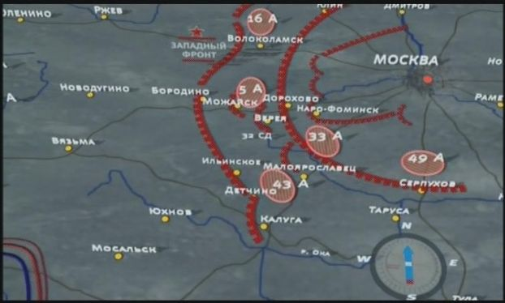
Среди крупнейших событий второй мировой войны битва под Москвой занимает особое место.
С захватом Москвы Гитлер связывал решающий успех в войне с Советским Союзом. Он рассчитывал сделать это уже в первые недели своего наступления. С этой целью немецким командованием была разработана военная операция под кодовым названием «Тайфун».

Slide 2
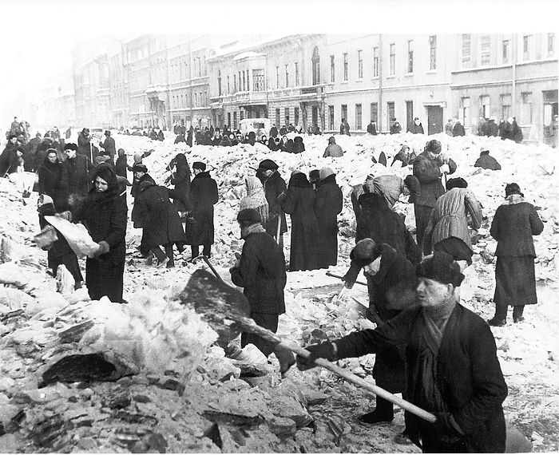
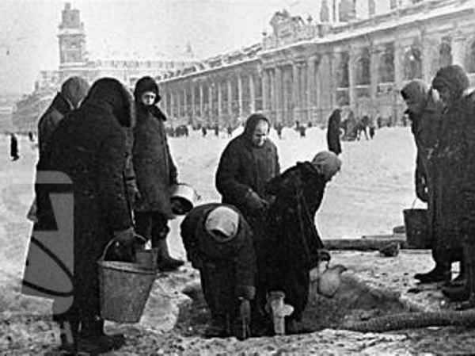
Битва под Москвой характеризовалась крайней напряженностью, сложностью и огромным размахом боевых действий. Сражение за столицу Советского Союза продолжалось более шести месяцев и велось на фронте протяженностью около 2 тысяч километров.
К осени 1941 года военное положение Советского Союза было сложным и опасным. Стратегической инициативой владели немецкие войска, хотя главные замыслы командования вермахта срывались в сражениях с Красной Армией. Группа армий "Центр" не смогла прорваться к Москве летом 1941 года.
Блокирование Ленинграда и успехи, достигнутые на Правобережной Украине, создали, как считало верховное командование Германии, благоприятные условия для наступления группы армий "Центр" на Москву.

Slide 3
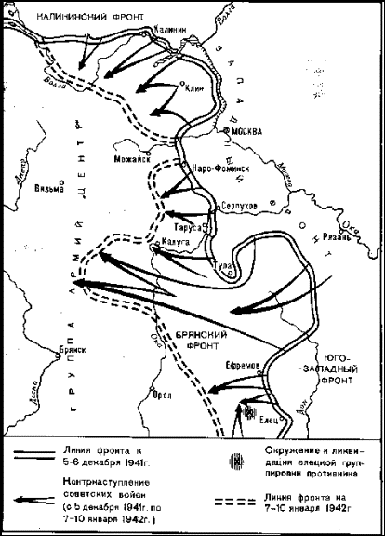
Операция «Тайфун» началась 30 сентября. Вначале гитлеровцы действовали успешно, они окружили советские войска западнее Вязьмы. Эти войска оказали врагу яростное сопротивление. Увязнув здесь, фашистская пехота не смогла своевременно поддержать танковые группы, устремившиеся к Москве. Тем временем советское Верховное Главнокомандование подтянуло резервы в район Можайска, тем самым усилив линию обороны на Московском направлении.
Тяжелые бои шли и в районе Калинина.
С 13 октября разгорелись ожесточенные бои на всех главных направлениях, ведущих к Москве.
На защиту города поднялись все его жители. На улицах Москвы сооружались баррикады, строились противотанковые заграждения.

Slide 4
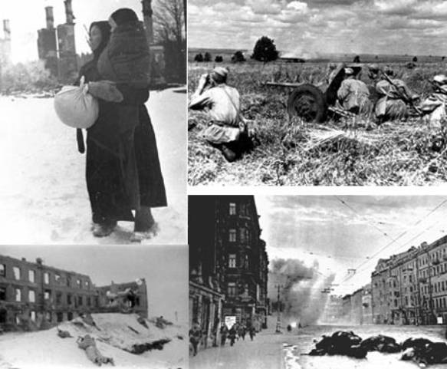

Slide 5
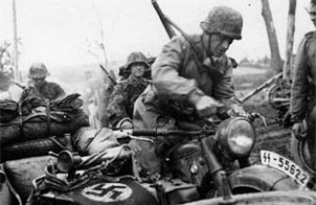
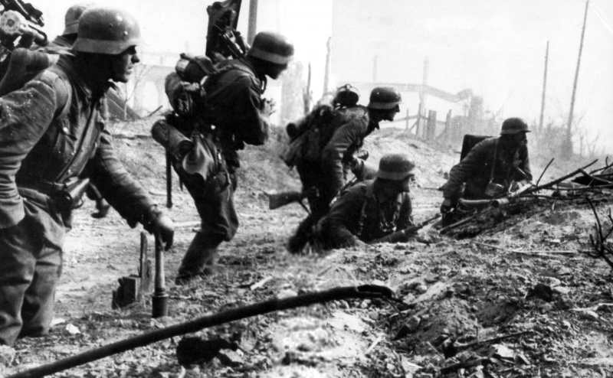
После исключительно тяжелых боев под Вязьмой значительная часть наших войск вырвалась из окружения и влилась в ряды защитников Москвы. На помощь пришли также сами жители столицы. Усиленный выпуск военной продукции, форсированное строительство оборонительных рубежей, дополнительные формирования соединений и частей народного ополчения — все это явилось неоценимым вкладом москвичей в дело защиты города.
Во второй половине октября гитлеровцы продолжали рваться к Москве. Немецко-фашистские войска захватили Калинин и Орел, вышли на подступы к Туле. Враг оказался в 80-100 км от Москвы. Однако план гитлеровского командования, рассчитывавшего взять Москву в середине октября, до начала холодов, был сорван. Силы врага были серьезно истощены, а его ударные группировки растянуты.

Slide 6
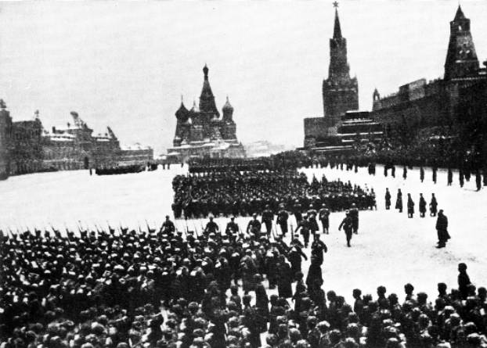
В начале ноября в боях наступила небольшая передышка, и у И. Сталина появилась неожиданная мысль — провести традиционный военный парад по случаю 24-й годовщины революции. Он состоялся 7 ноября на запорошенной первым снегом Красной площади.
Немцы, в том числе и сам Гитлер, были неприятно поражены, услышав по радио, что на Красной площади проходит парад. Германское командование срочно отдало приказ своей авиации бомбить Красную площадь, но немецкие самолеты не сумели прорваться к Москве.

Slide 7
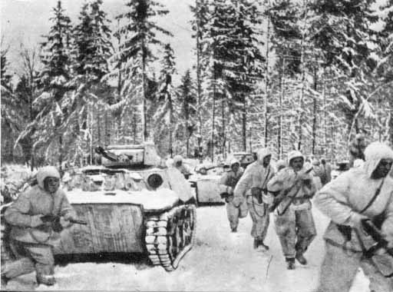
Парад произвел огромное впечатление и на советских граждан. То, что И. Сталин присутствовал на параде в Москве и приветствовал красноармейцев с трибуны мавзолея, вселяло в них уверенность и бодрость. С Красной площади они шли прямо на фронт.
15-18 ноября началось новое наступление группы армий "Центр". Главные удары наносились в направлении на Клин, Рогачев - в обход Москвы с севера и на Тулу, Каширу - в обход Москвы с юга. Завязались упорные бои. Немецкие войска продвигались вперед.
27 ноября в районе Каширы и 29 ноября севернее Москвы советские войска нанесли контрудары по южным и северным группировкам немцев.
Группа армий "Центр" не смогла прорваться к Москве ни на одном из участков фронта. С 16 ноября по 5 декабря в ходе второго этапа наступления на Москву немцы потеряли свыше 153 тысяч убитыми, ранеными и обмороженными.

Slide 8
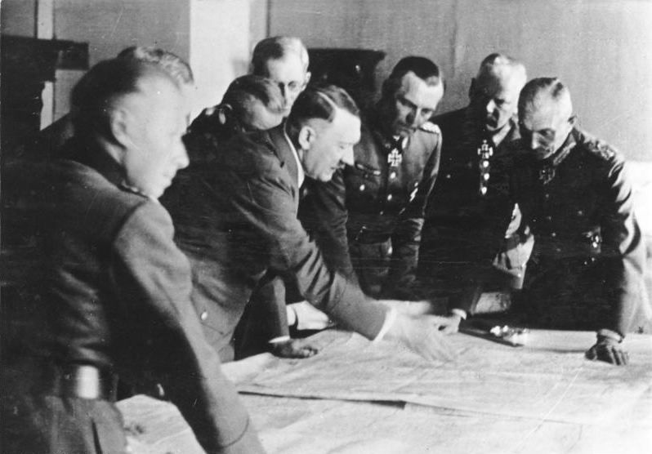
Немецкая разведка не сумела вовремя выявить сосредоточение крупных сил советских войск, предназначенных для контрнаступления. Командование группы армий "Центр" до последнего дня считало, что советские войска обессилены и у них нет резервов. Оно было застигнуто врасплох.
Контрнаступление Красной Армии под Москвой началось 5-6 декабря 1941 года без какой-либо оперативной паузы.

Slide 9
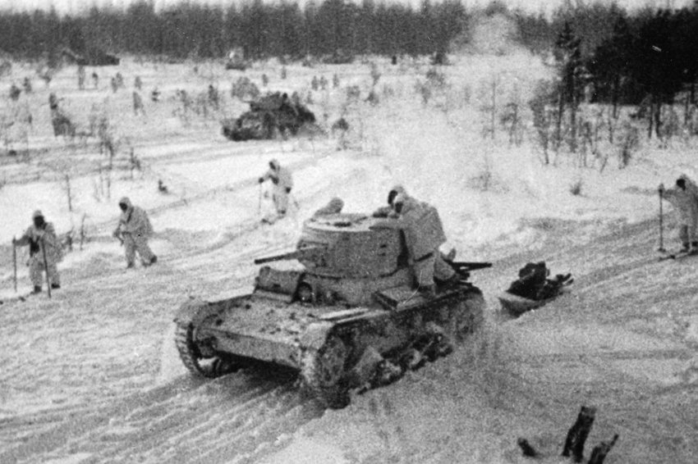
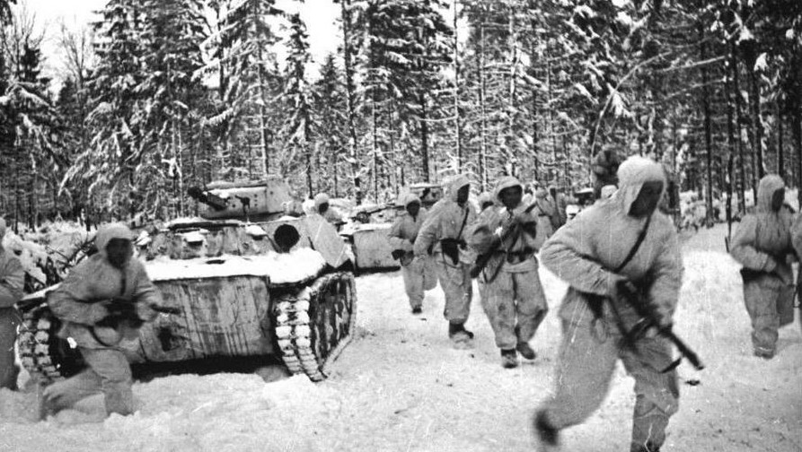
Первый этап контрнаступления советских войск под Москвой (Московская стратегическая наступательная операция) к началу января 1942 года был успешно завершен. Группа армий "Центр" была отброшена от советской столицы на 100-250 км, а войска советских фронтов охватывали ее с севера, востока и юга. Освобождены были Московская и Тульская области, крупные города Калинин и Калуга, ряд районов других областей. (Самсонов А.М. Указ. соч. С. 182.) В январе - марте 1942 года Красная Армия развернула общее наступление на важнейших стратегических направлениях.
Победа Красной Армии под Москвой имела огромное военно-политическое и международное значение. Она оказала большое влияние на весь ход Великой Отечественной войны и второй мировой войны. В ходе контрнаступления советских войск под Москвой группе армий "Центр" был нанесен мощный удар, были разбиты 38 немецких дивизий, в том числе 11 танковых и 4 моторизованных. На полях Подмосковья немцы оставили тысячи орудий, сотни танков и много другой техники.

Slide 10
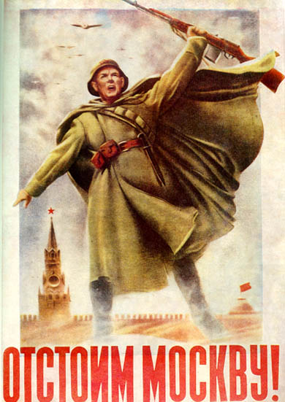
Победа под Москвой навсегда похоронила гитлеровский план "молниеносной войны". Это первое крупное поражение вермахта во второй мировой войне привело к изменению характера вооруженной борьбы. Война приняла затяжной характер, чего стремилось избежать немецкое командование. Началась длительная, изнурительная война, бесперспективная для Германии.
Разгром немецких войск под Москвой развенчал перед всем миром миф о "непобедимости" вермахта, подорвал моральный дух немецкой армии, поколебал ее веру в победу в войне. Победа советских войск под Москвой означала начало поворота в Великой Отечественной войне и всей второй мировой войне.

Slide 11
Просмотр видео: «Битва под Москвой»
https://www.youtube.com/watch?v=8O54Ygzol2k

